Slide 1
ルータ知識まとめ

Slide 2
目次
3.Cisco（シスコシステムズ）
4.ルータの概要と種類
5.ルーティングプロトコルの概要と種類
6.IGPの分類
7.OSPFとBGPの概要
8.OSPFとBGPの違い 9.ASの説明
10.簡単にまとめ
11.OSPFの仕組み：交換するパケット
12.OSPFステップ①：接続確認（Helloパケット）
13.OSPFステップ②：経路情報の交換（リンク状態更新パケット）
14.OSPFステップ③：ルーティングテーブルの作成
15.OSPFの制御経路（SPF）① 16.OSPFの制御経路（SPF）②
17.OSPFの制御経路（SPF）③
18.OSPFエリアとは①
19.OSPFエリアとは②
20.OSPFエリアの内部と外部①
21.OSPFエリアの内部と外部② 22.BGPの特徴
23.BGP特徴①：AS番号によるルーティング
24.BGP特徴②：経路ベクトル型のルーティングプロトコル
25.BGP特徴③：TCPを利用した通信接続で差分アップデート
26.BGPの制御経路（パス属性）①
27.BGPの制御経路（パス属性）②
28.BGPの仕組みとループ回避①
29.BGPの仕組みとループ回避②
30.補足：RIPの仕組み①
31.補足：RIPの仕組み②
32.OSPFのメリット・デメリット
33.BGPのメリット・デメリット
34.BGPルータが保持するデータベース
35.ネイバーテーブル①
36.ネイバーテーブル②
37.BGPテーブル
38.ルーティングテーブル
39.BGPのメッセージ①
40.BGPのメッセージ② 41.BGPのメッセージ③
42.BGPの動作の基本的な流れ①
43.BGPの動作の基本的な流れ②
44.OSPFの処理の流れ
45.OSPFネイバーの発見
46.LSDBの同期
47.SPFアルゴリズムを実行して、ルーティングテーブルに最適ルートを登録 スライド
48.ネイバーの維持
49.BGPの基本設定
50.BGPルーティングプロセスの有効化
51.BGPネイバーの設定①
52.BGPネイバーの設定②
53.BGPネイバーの設定③
54.BGPルートの生成
55.BGPルートの生成：networkコマンド①
56.Ciscoルータ - show version①
57.Ciscoルータ - show version② 58.Ciscoルータ - show running-config① 59.Ciscoルータ - show running-config② 60.Ciscoルータ - show running-config➂ 61.Ciscoルータ - show running-config④
62.Ciscoルータ - show interfaces① 63.Ciscoルータ - show interfaces② 64.Ciscoルータ - show interfaces➂ 65.Ciscoルータ - show interfaces④ 66.Ciscoルータ - show interfaces⑤ 67.Ciscoルータ - show interfaces⑥
68.Ciscoルータ - show interfaces⑦ 69.Ciscoルータ - show interfaces（ 物理層とデータリンク層の正常確認 ）① 70.Ciscoルータ - show interfaces（ 物理層とデータリンク層の正常確認 ）①
71.参考リンク①
72.参考リンク②

Slide 3
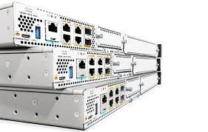
Cisco（シスコシステムズ）
概要
シスコシステムズは、アメリカ合衆国カリフォルニア州サンノゼに本社を置く、 世界最大のコンピュータネットワーク機器開発会社である。
設立
1984年12月10日
事業内容
ネットワーク システム、ソリューションの販売ならびにこれらに関するサービスの提供 ※ルータも製品の一つ

Slide 4
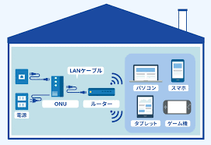
ルータの概要と種類
概要
・ルーターとはネットワーク間の接続をおこなう機器の1つです。複数の異なるネットワークの間に存在し、データを中継する役割があります。
・このとき、インターネット上の住所のような役割を果たすIPアドレスを確認することで、ネットワークを適切に誘導しているのです。
種類
・ルーターの接続方法は、モデム・ONUとルーター、パソコンやゲーム機などをLANケーブルで接続する「有線接続」。
・LANケーブルを使用せずに接続する「無線接続」。

Slide 5
ルーティングプロトコルの概要と種類
概要
・ルーティングプロトコルとは、ネットワーク上の経路選択を行うルータ間の通信に用いられるプロトコル（通信規約）の一つで、経路情報を交換するためのもの。
・通常はインターネット上でのルーティングに用いられるものを指す。
種類
・インターネットのような独立した複数のネットワークが相互接続された大規模なネットワークでは、二 種類（EGP、IGP）のルーティングプロトコルが用いられる：
①AS（Autonomous System）間の経路情報の交換を行うEGP（Exterior Gateway Protocol）。
②AS内の経路情報の交換を行うIGP（Interior Gateway Protocol）。
※インターネットにおけるEGPはもともと「EGP」という名称のプロトコルが使われていたが、 現在ではBGP（Border Gateway Protocol）に置き換えられた。

Slide 6
IGPの分類
分類
・IGPには様々な種類があり、ネットワークごとに選択される。
・どの隣接ルータを経由すれば最短のホップ数で宛先に届くかを基準に経路を指定するプロトコル ※RIPやIGRP/EIGRPが該当する。
・一方、どのルータとどのルータが隣接しているかという接続情報（リンクステート）を交換し合い、この情報の集合に基づいて経路を選択するプロトコル ※OSPFやIS-ISなどがこれに分類される。
①「ディスタンスベクタ型」（distance-vector routing protocol/距離ベクトル型）
②「リンクステート型」（link-state routing protocol）

Slide 7
OSPFとBGPの概要
概要
・OSPF（Open Shortest Path First）とは、リンクステート型ルーティングプロトコルの代表であり、通信経路のコスト値で最適ルートを決めるという経路制御の方式である。
※OSPFはIGPに所属し、SPF（コスト値）アルゴリズムによる経路制御。
・BGP（Border Gateway Protocol）とはEGPの一種として、AS間の情報通信を管理するルーティングプロトコルである。異なるAS間の経路制御を行い、最適なルートを選出する際に使われる。
※BGPはEGPに所属し、パス属性アルゴリズムによる経路制御。

Slide 8
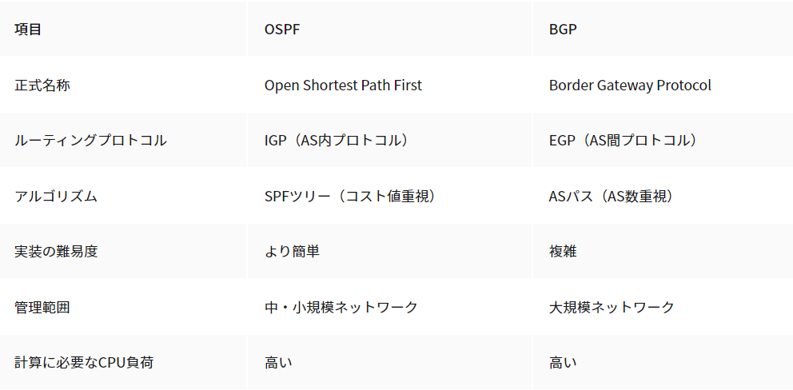
OSPFとBGPの違い
OSPFとBGPの違いのまとめ

Slide 9
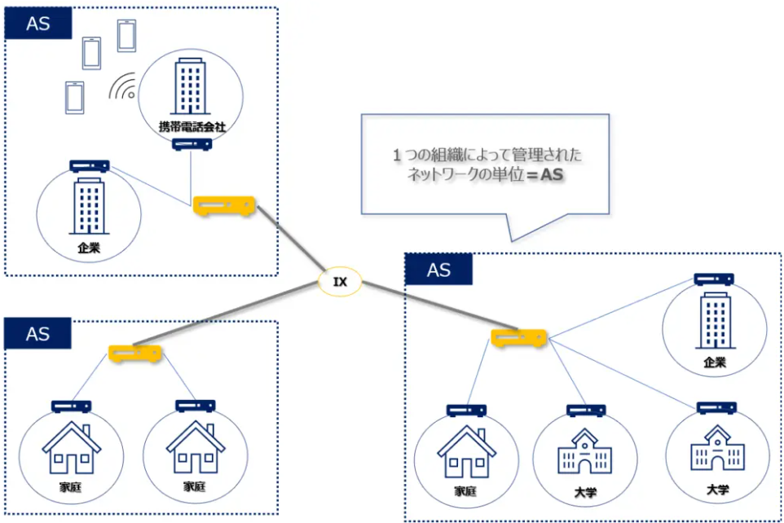
ASの説明
・AS(Autonomous System) はインターネットを構成する１つのネットワークの単位です。独立した１つのネットワークを指す用語で、単に「自律システム」とも呼ばれます。 ・統一された１つのルーティングポリシーによって運営されるネットワークの単位で構成されます。

Slide 10
簡単にまとめ
ルーティングプロトコルは大きくわけて2種類（EGP、IGP）に分かれます
EGP：AS間ルーティングプロトコル
IGP：AS内ルーティングプロトコル
BGP：EGPの一種として、異なるAS間の経路制御を行い、最適なルートを選出する際に使われる。
OSPF：IGPに所属し、通信経路のコスト値で最適ルートを決めるという経路制御の方式である。
※AS(自律システム) ：インターネットを構成する１つのネットワークの単位です。

Slide 11
OSPFの仕組み：交換するパケット
OSPFは以下の３ステップを経てルーティングテーブルを作成していきます
ステップ１：接続確認（Helloパケット）
ステップ２：経路情報の交換（リンク状態更新パケット）
ステップ３：ルーティングテーブルの作成

Slide 12
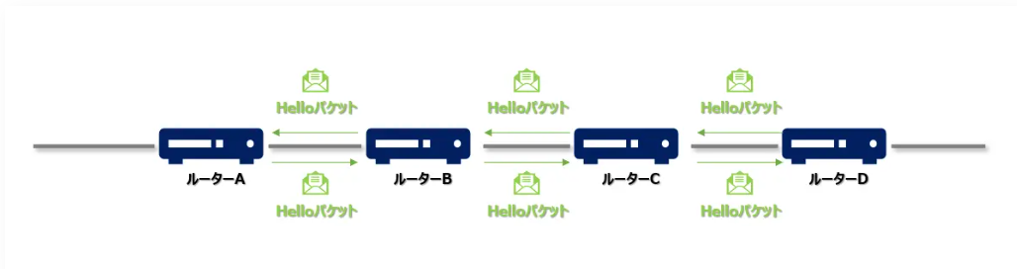
OSPFステップ①：接続確認（Helloパケット）
・OSPFではまずは自分の存在を知らせるために、隣接するルーターにHelloパケットと呼ばれるパケットを送付するところから始まります。
・Helloパケットは10秒間隔でブロードキャストされ続けます。もしHelloパケットが届かなくなったら（＝40秒間Helloパケットが届けられなかったら）隣接するルーターがネットワークから外れたと判断します。 ・上記のようにネットワークの構成が変わったことを検知した場合、次にリンク状態更新パケットを送付し隣接するルーターに対して経路情報を送付します。

Slide 13
OSPFステップ②：経路情報の交換（リンク状態更新パケット）
他のルーターとの接続確認をした後に送るのがリンク状態更新パケット。リンク状態更新パケットでは以下の２つのデータ・情報を送付します。 ★ネットワークLSA ネットワークを中心にした情報・ネットワークの地図 （どのルーターがネットワークに存在するか？）
★ルーターLSA ルーターを中心にした情報・ルーターが接続されているネットワークの情報
・ルータはLSAを受け取ると、LSDB（Link State Database）と呼ばれるデータベースを更新し、隣接するルータと同期させます。 ・この作業を繰り返すことで、AS（自律システム）内、あるいはエリア内のルータがすべて同じLSDBを保持することになります。

Slide 14
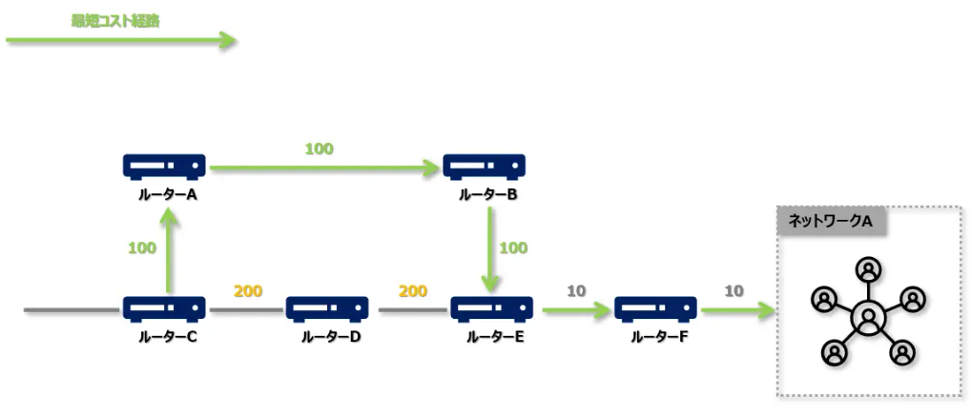
OSPFステップ③：ルーティングテーブルの作成
・ネットワークLSAとルータLSAをもとに、ルーティングテーブルを作成します。ルーティングテーブルを作成する際にはSPFアルゴリズム（ダイクストラ法）と呼ばれるアルゴリズムが用いられます。
・SPFとは、Shortest Path First の略で始点（スタートノード）から終点（ゴールノード）を結ぶ経路のうち、最もコストが低い経路を最短経路として決定するアルゴリズムです。

Slide 15
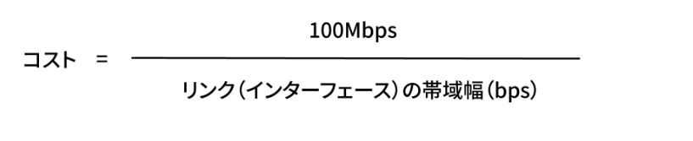
OSPFの制御経路（SPF）①
OSPFはSPF（コスト値）アルゴリズムによる経路制御
・SPFとは、Shortest Path Firstの略で、宛先までのコスト合計値を計算した上で最適ルート（コストの合計値が最も低いルート）を決めるアルゴリズムである。
・コスト値の算出は上記の公式に示す通り、10Mbpsのコスト値が10、1Gbps（1000Mbps）のコスト値が１と見なして、次の例を見る。
※1Gbpsのコスト値は、計算上0.1ですが 1（1以下は1と見なす）

Slide 16
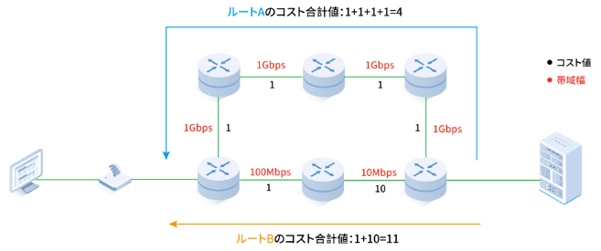
OSPFの制御経路（SPF）②
・ルーターAのコスト合計値が４、ルートBのコスト合計値が11。ルートAを最適ルートだと見なす。

Slide 17
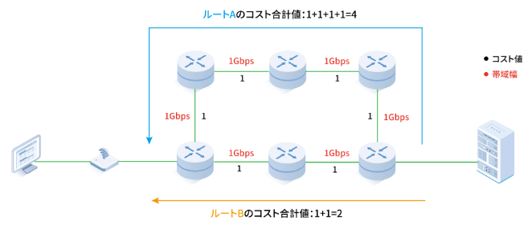
OSPFの制御経路（SPF）③
・また、すべてのリンクが1Gbpsの場合、各ルートのコスト合計値は宛先によって異なる。ルーターAのコスト合計値が４、ルートBのコスト合計値が２。ルートBを最適ルートだと見なす。

Slide 18
OSPFエリアとは①
概要
OSPFエリアとは、同じトポロジマップ（LSDB）を持つルーターのグループであり、ネットワークの細分化による通信の効率化を実現した。
LSAとは、Link State Advertisementの略で、OSFPルーターの持つ自分に関する情報（ルーターID、リンク数、コストなどのインターフェース情報）が含まれている
LSDB（Link State Database）とは、LSAを収納するトポロジテーブルであり、ネットワーク全体の構造いわゆるトロポジマップを反映するデータベースである。

Slide 19
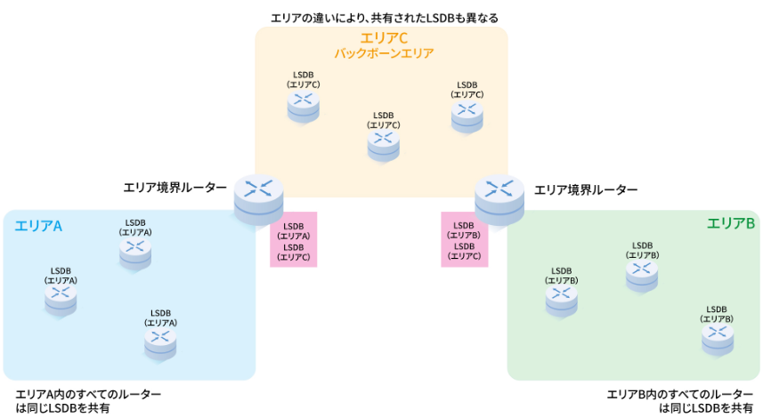
OSPFエリアとは②
・上記の図に示す通り、エリアA内のすべてのルーターが同じLSDB（エリアA）を共有する、エリアB内のすべてのルーターが同じLSDB（エリアB）を共有する。

Slide 20
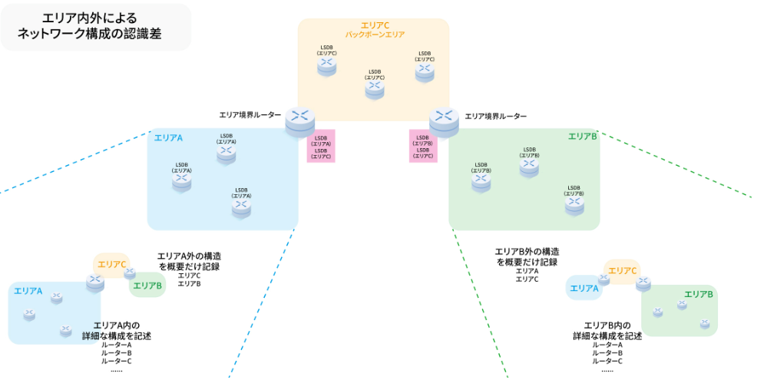
OSPFエリアの内部と外部①
概要
・ネットワークの細分化、いわゆるネットワークを複数のエリアに分割し、共通のポリシーやIGPで「内と外」を意味づけた。
・関連性の低い情報なら概要だけ掴み、関連性の高い情報を詳しく把握する。そういう基準に則って、エリア内のルーターは所在エリアの詳細なネットワーク構成を記録し、エリアの外に流出させない。一方、エリア外のネットワーク構成の詳細を知る必要がなくなることは、大規模ネットワーク内のLSAやり取りの削減・帯域幅の節約に繋がる。

Slide 21
OSPFエリアの内部と外部②
・さらに、エリア内のネットワーク構成が変わる場合、各ルートのSPF値もそれなりに変わる。エリア内のすべてのルーターに知らせが届き、共有されたLSDBは更新される。それに対して、エリア外のネットワーク構成に変更がないため、SPF値の再計算を行わずに済む。

Slide 22
BGPの特徴
BGPの特徴以下の３つを示します
特徴①：AS番号を利用したルーティング
特徴②：経路ベクトル型のルーティングプロトコル
特徴③：TCPを利用した通信接続で差分アップデート

Slide 23
BGP特徴①：AS番号によるルーティング
・BGPはAS間でのルーティングを行うためのプロトコルなので、RIPやOSPFのようにIPアドレスをもとに経路を決定するのではなく、AS番号をもとにルーティングを行います。
・AS番号は、ASを識別可能とするためにIANA (Internet Assigned Numbers Authority / インターネット番号割当機関)が割り振った一意の番号です。
基本的にはAS番号は世界で一つだけの固有の値になるので、この番号を利用してルーティングを行うのがBGPの特徴の１つです。

Slide 24
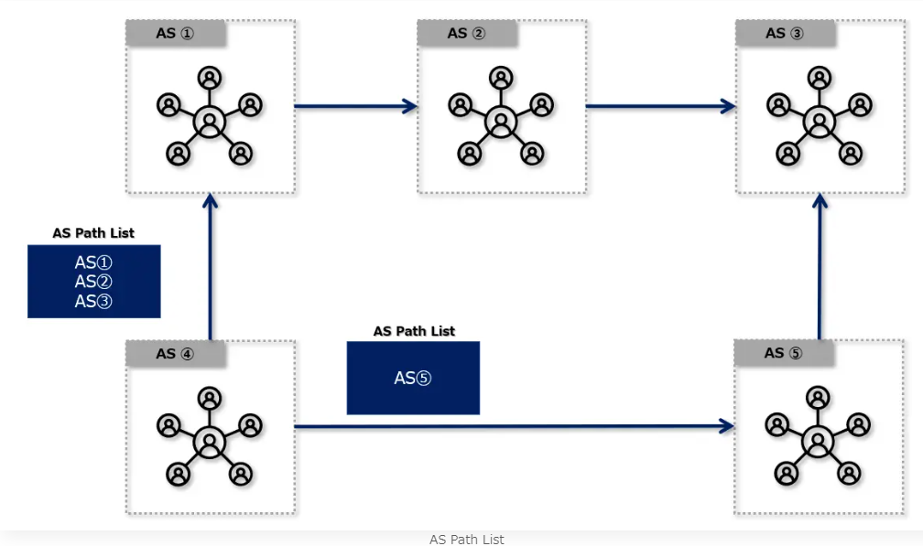
BGP特徴②：経路ベクトル型のルーティングプロトコル
・BGPでは、目的地までパケットを送った際に経由するAS番号のリストを作成します。これをAS Path List と呼びます。
上記の図の場合、AS④からAS③への経路はそれぞれ２種類存在しますが、BGPでは基本的には最短となる経路を通るように設定します。したがって、AS⑤を経由するルートでデータ転送が行われることになります。

Slide 25
BGP特徴③：TCPを利用した通信接続で差分アップデート
・RIPやOSPFなどのルーティングプロトコルは定期的に経路情報を交換し、ネットワークの変更を検出する仕組みですが、BGPの場合は定期的に経路情報を交換することはありません。
・BGPでは、ネットワークの構成に変更があった場合にのみ差分の情報を交換するという特徴があります。また、このときの転送プロトコルにはTCPを利用し安定性を高めている点もポイントです。
他のルーティングプロトコルにおける経路情報の交換はすべてUDPを用いています。

Slide 26
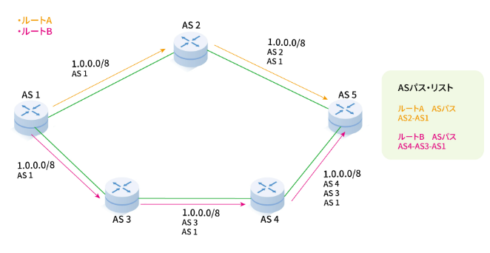
BGPの制御経路（パス属性）①
BGPはパス属性アルゴリズムによる経路制御
・ASとは、Autonomous Systemの略で、共通ポリシーを持つルーターやネットワークの集合体を意味する。そのASを区別・識別するために、各ルーターにユニークなAS番号が割り当てられた。
・ASパス（AS_PATH）とは、そのパス（経路）上すべてのAS番号を記したリストである。

Slide 27
BGPの制御経路（パス属性）②
・BGPはまさにASパスに基づいて最適ルートを決めるルーティングプロトコルである。最も短いASパス（AS数が最も少ない）を最適ルートだと見なして、経路の優先順位を決めるというのはBGPの仕組みである。

Slide 28
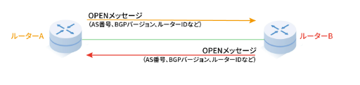
BGPの仕組みとループ回避①
仕組み
・BGPはTCPセッション179番による接続を使用して、経路情報の交換(OPENメッセージ）を行う。その経路情報の中に、自身のAS番号、ルーターID、BGPバージョン、自分の保有している経路情報などが含まれる。

Slide 29
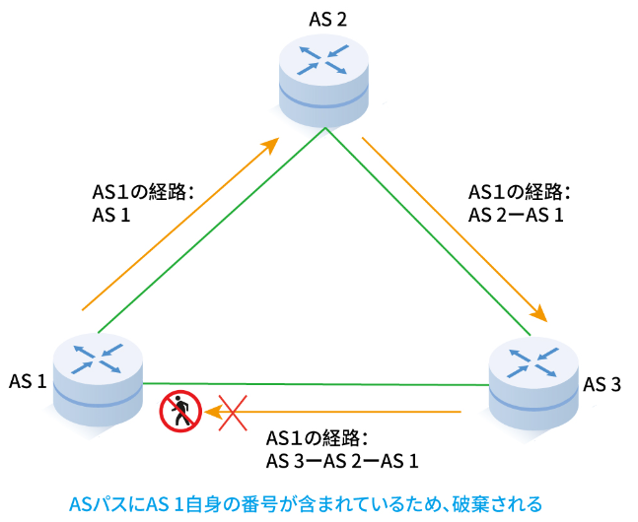
BGPの仕組みとループ回避②
ループ回避
・また、経路ループを回避するために、受信したASパスに自分のAS番号が含まれている場合、ルーターはその経路情報の受信を拒否する。

Slide 30
補足：RIPの仕組み①
仕組み
・RIP（Routing Information Protocol）とは、ネットワーク機器間（ルーター、中継設備など）のルーティングにおける経路制御に用いられるルーティングプロトコルである。
※RIPはIGPに所属する。
・ホップ数重視のRIPはIGP（内部ゲートウェイプロトコル）として使用される。最短パスを選出するために、通信経路上のホップ数を計算する必要がある。ホップ数の合計が最も小さいルートは最適ルートとして指定される。
※ホップ数とは通信経路上に存在する転送・中継設備の数。

Slide 31
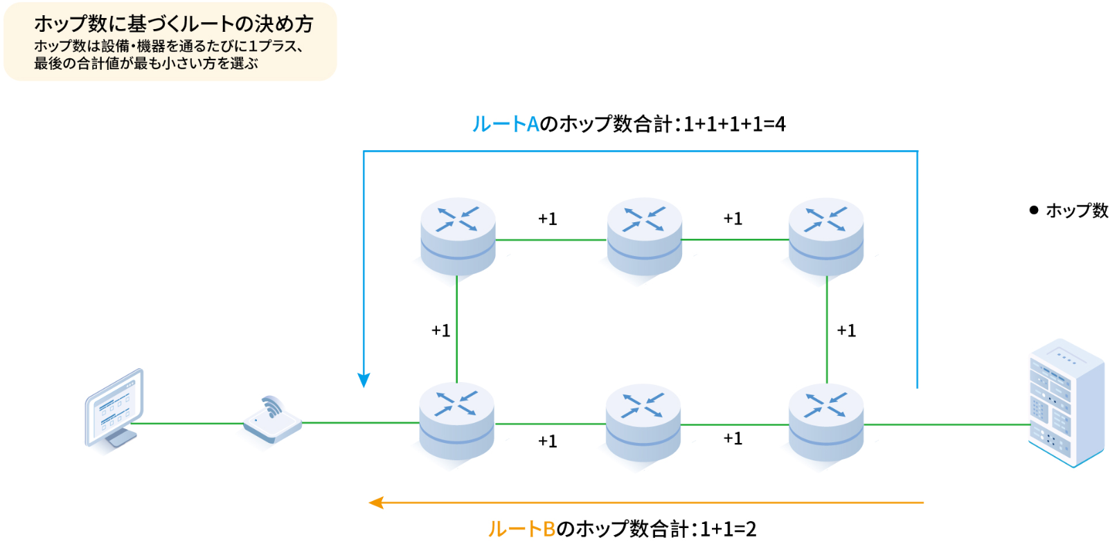
補足：RIPの仕組み②
・上記の図に示す通り、ルーターを通るたびにホップ数は「+1」加算され、ルーティングテーブルにもその数値が反映される。 ・ルートAの合計ホップ数が４、ルートBの合計ホップ数が２。ルートBを最適ルートと見なす。 ・ただし、ホップ数は最大15まで、15台を超えると通信できなくなる。

Slide 32
OSPFのメリット・デメリット
メリット
・OSPFの最大のメリットは、シングルドメイン (つまり完全な LinkState 型) にした場合、ルータ間の通信速度を意識した上での最適経路を常に選択できることです。
・RIPとは異なりルーティングループを発生させません。
デメリット
・デメリットとして、1台のOSPFルータが増えるたびに、負荷の増え方が指数関数的に右肩上がりになることが挙げられます。
・これを緩和するために、エリアという概念を設けています。マルチドメインにすることで負荷は減りますが、経路選択という点においては精度が粗くなります。
OSPFはマルチベンダー環境でNWの追加・削除が行われるような環境で使うのに優れています。

Slide 33
BGPのメリット・デメリット
メリット
・BGPはディスタンスベクタ型プロトコルであり、プロトコルに制限が多く難解なのですが、しっかり設計すると収束も早く、切り替えも早く、ルーティングの制御も簡単です。
デメリット
・拡張性があまりないので頻繁にNWが追加・削除されるような環境では使えない。 ※サーバセグメントを追加削除したりするような場所では難しい
BGPはNWが固定化された場所で細かくNWを制御したいような環境で使うのに優れている

Slide 34
BGPルータが保持するデータベース
BGPでのルーティングを行うためにBGPルータは、次の3つのデータベースを保持します
①ネイバーテーブル
②BGPテーブル
③ルーティングテーブル

Slide 35
ネイバーテーブル①
概要
ネイバーテーブルは、BGPでルート情報を交換するBGPルータの情報を保持しているテーブルです。ネイバーには、自ルータが所属するASとネイバールータが所属するASにより、3種類のネイバーの関係があります：
自ルータのAS番号とネイバールータのAS番号が異なれば、EBGPネイバーです。自ルータのAS番号とネイバールータのAS番号が同じであればIBGPネイバーです。iEBGPネイバーはコンフェデレーション機能を利用する場合のネイバーです。
AS間でのルート情報の交換というBGPの本来の目的では、EBGPネイバーを構成します。そして、トランジットASの場合、EBGPネイバーに加えて同じAS内のネイバーであるIBGPネイバーを構成します。
EBGPネイバー IBGPネイバー iEBGPネイバー

Slide 36
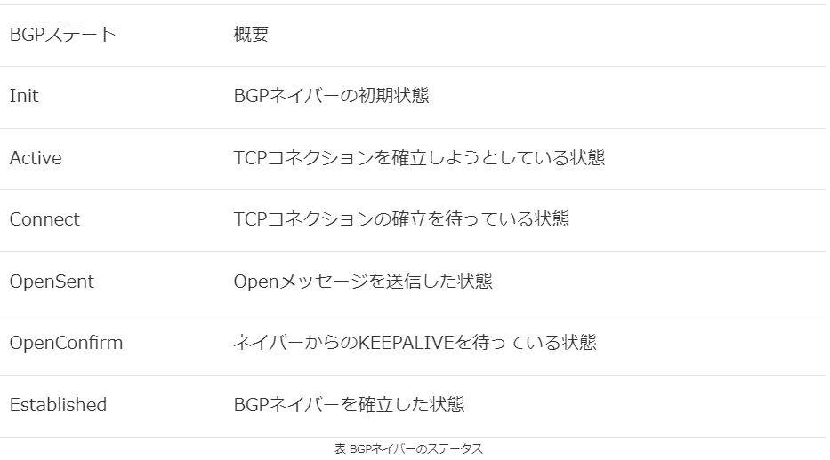
ネイバーテーブル②
・BGPネイバーには、下記のステータスがあります。
BGPネイバーの代わりにBGPピアと呼ばれることもあります。BGPネイバーとBGPピアは基本的に同じ意味です

Slide 37
BGPテーブル
概要
BGPテーブルは、BGPで送受信するルート情報を保持するためのデータベースです。BGPでルート情報をネイバーへ送信するためには、BGPテーブルに登録します。また、BGPネイバーから受信したルート情報はBGPテーブルに格納されます。
同じネットワークプレフィクスに対する複数のルート情報が存在する場合、パスアトリビュートによってベストパスをただ1つ決定します。
BGPネイバーにアドバタイズするルート情報は、BGPテーブル上のベストパスのルート情報のみです。そして、ベストパスとなったルート情報がBGPのルートとしてルーティングテーブルに登録されます。

Slide 38
ルーティングテーブル
概要
IPパケットをルーティングするためのルート情報が格納されているデータベースがルーティングテーブルです。BGPテーブルでベストパスとなったルート情報が、BGPルートとしてルーティングテーブルに登録されるようになります。
しかし、同じネットワークアドレスを他のルーティングプロトコルで学習している場合、BGPルートとしてルーティングテーブルに登録されるとは限りません。

Slide 39
BGPのメッセージ①
BGPでは、主に4つのメッセージを利用します。
①OPEN
②UPDATE
③KEEPALIVE
④NOTIFICATION
ルートリフレッシュ機能をサポートしている場合、REFRESHメッセージも使われます

Slide 40
BGPのメッセージ②
OPENメッセージ
・TCPコネクションを確立して、BGPネイバーのセッションを開始するために最初にやり取りされるメッセージです。OPENメッセージには、バージョン番号、AS番号、BGPルータIDなどの情報が含まれています。 ・また、OPENメッセージの確認応答として、KEEPALIVEメッセージを利用します。
UPDATEメッセージ
・UPDATEメッセージは、BGPネイバーで交換するルート情報が含まれています。UPDATEに含まれるルート情報はネットワークアドレス、サブネットマスクとそれに付加されるパスアトリビュートです。1つのUPDATEメッセージで、1つのBGPルートを表しています。ネットワークがダウンした場合に、ルート情報が利用不可能になることもUPDATEメッセージでアドバタイズします。また、UPDATEメッセージは、何らかの変更があったときのみアドバタイズされます。

Slide 41
BGPのメッセージ③
KEEPALIVEメッセージ
・BGPネイバーが正常であるかどうかを確認するために、KEEPALIVEメッセージを利用します。BGPネイバーから定期的にKEEPALIVEメッセージを受け取ることができれば、BGPネイバーが正常に維持できているということになります。もしも、ホールドダウン時間内にBGPネイバーからKEEPALIVEを受け取ることができなければ、BGPネイバーはダウンしたとみなされます。
NOTIFICATIONメッセージ
・NOTIFICATIONメッセージは、BGPネイバーの間で何らかのエラーが発生したときに、そのエラーを通知するために使われます。NOTIFICATIONメッセージを受け取ると、直ちにBGPネイバーが切断されます。

Slide 42
BGPの動作の基本的な流れ①
BGPルータが保持するデータベースとBGPのメッセージを利用してBGPルータは次のようにルート情報を交換します
①BGPルータは、TCPコネクション(ポート179)を確立し、OPENメッセージを交換してBGPネイバーを確立します。
②BGPネイバー間でUPDATEメッセージをやり取りして、受信したUPDATEメッセージをBGPテーブルに格納します。
③BGPテーブルの中からベストパスを選択して、ルーティングテーブルに載せます。また、BGPテーブル上のベストパスを他のBGPネイバーに送信します。
④定期的にKEEPALIVEメッセージを交換することによって、BGPネイバーを維持します。
正確には、BGPネイバーを確立するときにOPENメッセージに加えてKEEPALIVEメッセージも利用します

Slide 43
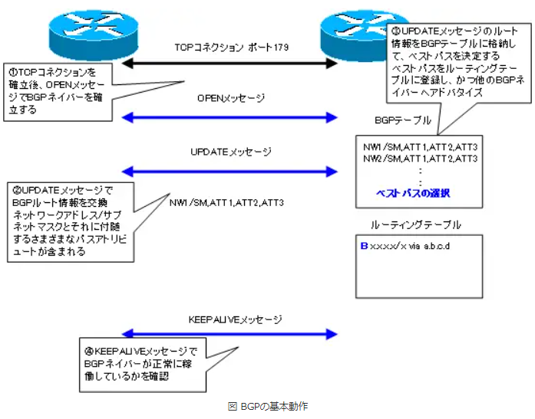
BGPの動作の基本的な流れ②
BGPの動作の基本的な流れを下記の図に示した

Slide 44
OSPFの処理の流れ
OSPFの処理の流れは以下のようになります
①OSPFネイバーの発見
②LSDBの同期
③SPFアルゴリズムを実行して、ルーティングテーブルに最適ルートを登録
④ネイバーの維持

Slide 45
OSPFネイバーの発見
・RIPの場合は、いきなりRIPルートをマルチキャストで送りつけています。「同一ネットワーク上にRIPルータがいれば受け取ってくれるだろう」といった少しいい加減なRIPルートの送信を行っています。
・それに対して、OSPFはまずネイバーを発見します。ネイバーとは同じネットワーク上の他のOSPFルータです。
・OSPF Helloパケットによって、他のOSPFルータを見つけてネイバーとして認識し、ネイバーとの間でOSPFのやり取りを行います。

Slide 46
LSDBの同期
・そして、ネイバーとの間でLSAを交換して、LSDBの同期を取ります。そのときには、DDパケット、LSRパケット、LSUパケット、LSAckパケットを利用します。
・LSDBの同期をとるのは、基本的にネイバーなので同一ネットワーク上のOSPFルータ間です。
・同一ネットワーク上のOSPFルータでLSDBの同期を取っていき、最終的に同じエリアに所属するすべてのOSPFルータは同じLSDBを保持します。
イーサネットのネットワークではすべてのネイバー間でLSDBの同期をとるわけではありません。DRとの間でLSDBの同期を取り、最終的に同一ネットワーク上のOSPFルータでLSDBは同期します。

Slide 47
SPFアルゴリズムを実行して、ルーティングテーブルに最適ルートを登録
・LSDBの同期が完了すると、各OSPFルータはSPFアルゴリズムを実行して、それぞれ最適ルートを決定します。その際、メトリックとしてOSPFコストを利用します。
・最適ルートをルーティングテーブルに登録して、IPパケットのルーティングができるようにします。

Slide 48
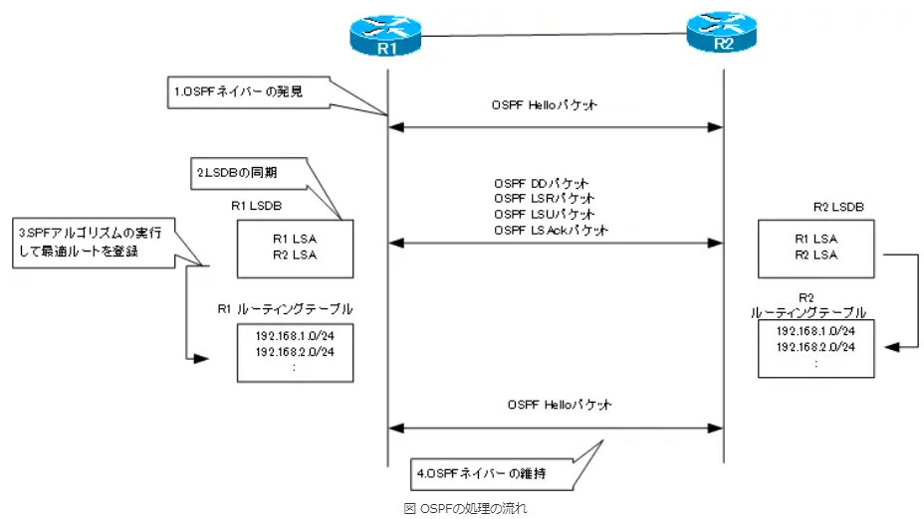
ネイバーの維持
・その後、定期的にHelloパケットを交換することでネイバーが正常に稼働しているかどうかを確認しています。
※参考リンク11のサイトを参考すれば もっと理解しやすくなれると考えいます
・もし、障害や新しいネットワークの追加など、ネットワーク構成の変化があった場合は、トリガードアップデートでその変更を通知します。その際には、LSUパケットを利用します。

Slide 49
BGPの基本設定
BGPの基本設定の流れは、次の通りです。
①BGPのルーティングプロセスの有効化
②ネイバーの設定
③BGPルートの生成

Slide 50
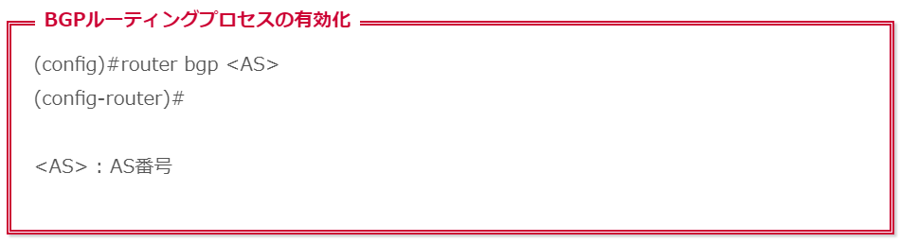
BGPルーティングプロセスの有効化
・BGPの設定では、最初にBGPルーティングプロセスを有効化します。グローバルコンフィグレーションモードで次のコマンドを入力します。
・BGPルーティングプロセスは一つしか有効にできません。

Slide 51
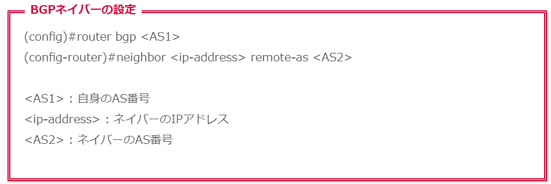
BGPネイバーの設定①
・次に、BGPでルート情報を交換するBGPネイバーを設定します。OSPFなどのIGPと異なりBGPでは、ネイバーを明示的に手動で設定します。BGPのコンフィグレーションモードで次のコマンドを入力します。

Slide 52
BGPネイバーの設定②
・EBGPネイバー、IBGPネイバーはrouter bgpコマンドのAS番号とneighbor remote-asコマンドのAS番号によって決まります。
EBGPネイバー
router bgpのAS番号≠neighbor remote-asのAS番号
IBGPネイバー
router bgpのAS番号=neighbor remote-asのAS番号
・BGPネイバーの設定は、ネイバーを確立する両方のルータで認識を合わせて設定しなければいけません。ネイバーを確立するためには、受信したBGP OPENメッセージの送信元IPアドレスとAS番号がneighbor remote-asコマンドで指定したネイバーのIPアドレスとAS番号に一致していないといけません。次のスライドの図でその様子を表した。

Slide 53
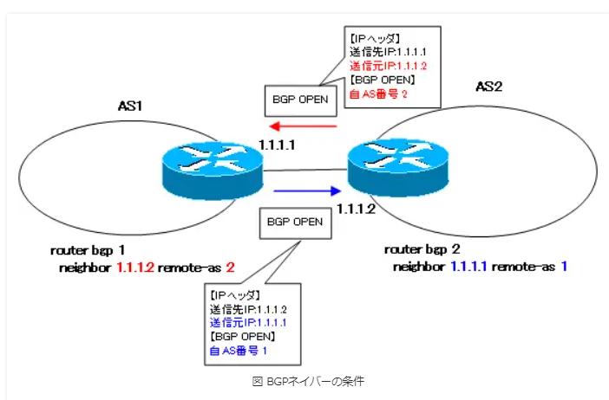
BGPネイバーの設定③
・なお、BGPメッセージの宛先IPアドレスは、neighbor remote-asコマンドで指定したIPアドレスです。送信元IPアドレスは、出力インタフェースのIPアドレスを利用します。IBGPネイバーの場合、BGPメッセージの送信元IPアドレスとして利用するインタフェースを変更しなければいけないことがあります。送信元IPアドレスとして利用するインタフェースを変更する場合は、neighbor update-sourceコマンドを使います。

Slide 54
BGPルートの生成
・BGPネイバーを設定すれば、そのネイバーからBGPルートを受信できます。そして、さらに他のBGPネイバーにBGPルートをアドバタイズすることが可能です。
他のASから受信したルートをアドバタイズするだけでなく、自AS内のネットワークのルート情報をBGPルートとして生成するためには、次の3通りの方法があります。
①networkコマンド
②AS内のIGPから再配送
③aggregate-addressコマンド
・これらのいずれか、あるいはいくつかを組み合わせて、自AS内のルートをBGPで他のASにアドバタイズすることができます。ルートのアドバタイズはBGPテーブル上のベストパスのみです。つまり、自AS内のルートをBGPでアドバタイズするということは、BGPテーブルにアドバタイズしたいルート情報を載せてベストパスにすると言い換えることができます。

Slide 55
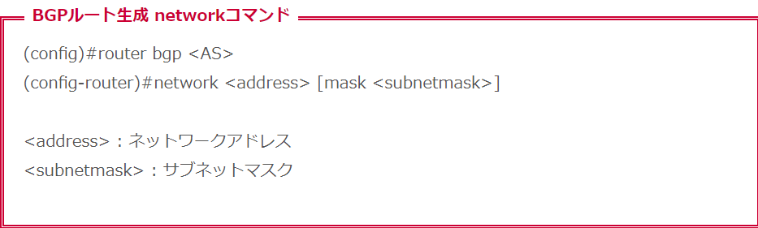
BGPルートの生成：networkコマンド①
・BGPでアドバタイズするルート情報を生成するコマンドがnetworkコマンドです。BGPのコンフィグレーションモードで次のように入力します。
・networkコマンドにより、指定したルート情報をBGPテーブルに載せてベストパスとします。maskのオプションは、サブネッティングもしくは集約されている場合に必要です。クラスフルなネットワークアドレスの場合は、maskオプションは必要ありません。

Slide 56
BGPルートの生成：networkコマンド②
・前スライドのBGPのnetworkコマンドが機能するためには、条件があります。すなわち、「networkコマンドで指定したルート情報と完全に一致するルート情報がルーティングテーブルに存在していることが必要である」という条件です。
・ルートの情報源は何でも構いません。OSPFやEIGRPなどのIGPでもスタティックルートでも直接接続でも構いません。「完全に一致」しているルート情報が必要なので注意してください。 ・逆に言えば、ルーティングテーブルに載ってさえいれば、そのルータに直接接続されていないネットワークのルート情報であってもBGPルートとして生成することができます。

Slide 57
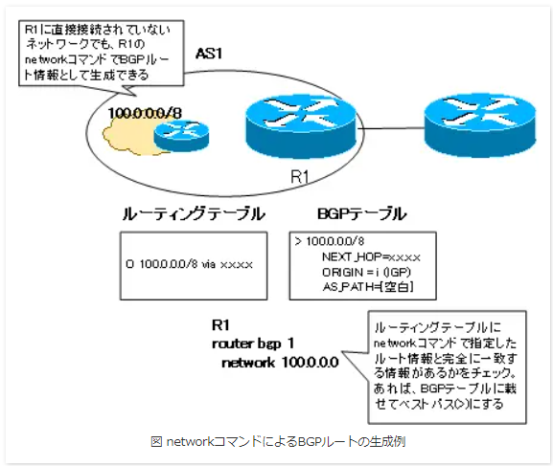
BGPルートの生成：networkコマンド③
・次の図でR1には100.0.0.0/8のネットワークは直接接続されていません。ですが、R1のルーティングテーブルに100.0.0.0/8が登録されていれば、networkコマンドでBGPルートとして100.0.0.0/8のルート情報を生成できます。

Slide 58
BGPルートの生成：networkコマンド④
・OSPFやRIP、EIGRPなどのIGPでもnetworkコマンドを使いますが、BGPのnetworkコマンドとは全く意味が異なりますので注意してください。
・IGPのnetworkコマンドはルーティングプロトコルを動作させるインタフェースを指定するためのコマンドです。そのため、ルータに直接接続されているネットワークアドレスを指定します。
・一方、BGPはBGPでアドバタイズしたいルート情報を指定するためのコマンドです。ルータに直接接続されているネットワークアドレスを指定する必要はありません。 ・networkコマンドで生成したBGPルート情報にはWell known Mandatoryのパスアトリビュートが付加されます。デフォルトのWell known Mandatoryのパスアトリビュートは次の通りです。
ORIGINアトリビュート:「i (IGP)」
NEXT_HOPアトリビュート:「0.0.0.0」またはルーティングテーブル上のIGPルートのネクストホップ
AS_PATHアトリビュート:空白

Slide 59
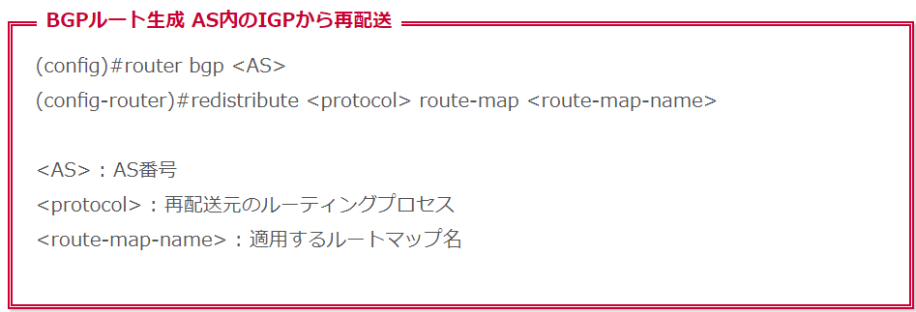
BGPルートの生成：AS内のIGPから再配送①
・networkコマンドによるBGPルートの生成は1つずつ設定しなければいけません。生成したいBGPルートが100個あるとすると、networkコマンドも100個設定しなければいけません。これは非常に手間になってしまいます。
・そこで、BGPルートを一括で生成するためにAS内のIGPから再配送を行います。BGPへの再配送は、BGPのコンフィグレーションモードでredistributeコマンドを利用します。

Slide 60
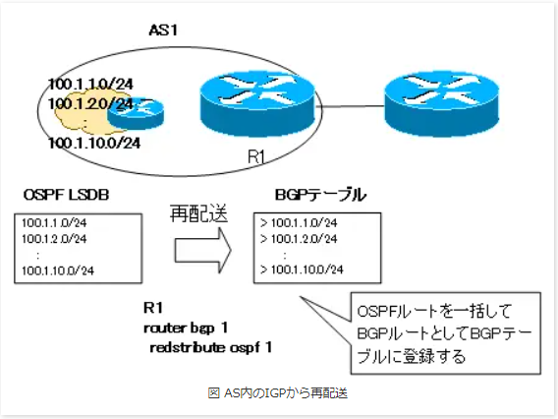
BGPルートの生成：AS内のIGPから再配送②
・以下の図のR1は、100.1.1.0/24～100.1.10.0/24の10個のOSPFルートを一括してBGPルートとしてBGPテーブルに登録している例です。

Slide 61
BGPルートの生成：AS内のIGPから再配送③
・redistributeコマンドで生成したBGPルートに付加されるWell known Mandatoryのパスアトリビュートは以下の通りです。
ORIGINアトリビュート:「? (Incomplete)」
NEXT_HOPアトリビュート:「0.0.0.0」またはルーティングテーブル上のIGPルートのネクストホップ
AS_PATHアトリビュート:空白
・ORIGINが「? (Incomplete)」となってしまうことに注意が必要です。ORIGINが「?」のままで他のASにBGPルートをアドバタイズするのは、望ましくありません。
・再配送時にルートマップを適用して生成するBGPルートのORIGINを「?」から「i」に変更する設定を行うのが一般的です。
・また、再配送元のIGPルートをすべてBGPルートとして生成するわけはありません。再配送するときに、ルートマップでフィルタして、BGPルートとして生成したいルートのみとします。

Slide 62
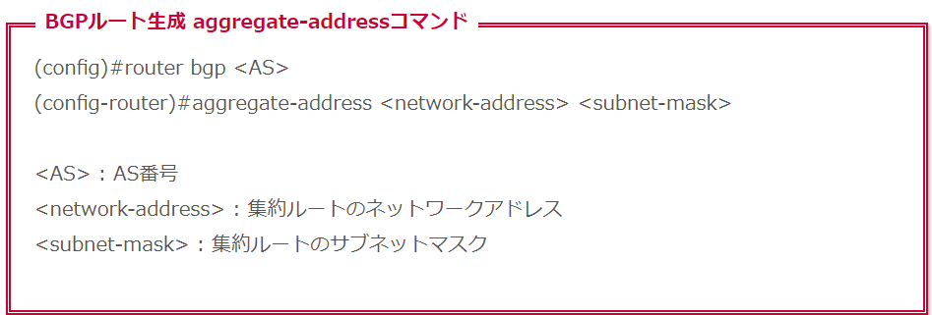
aggregate-addressコマンド
・aggregate-addressコマンドは、BGPの集約ルートを生成するためのコマンドです。複数のBGPルートを集約したBGPルートを生成することができます。BGPのコンフィグレーションモードで次のコマンドを利用します。
・aggregate-addressコマンドで指定したルートがBGPテーブルに載せられベストパスとなり、他のBGPネイバーにアドバタイズされます。ただし、aggregate-addressコマンドを利用するための条件は、集約ルートの範囲に含まれるBGPルートが少なくともひとつBGPテーブルに存在していることです。

Slide 63
Ciscoルータ - show version①
・Ciscoルータで確認できるステータスコマンドは非常に多くありますが、今回は基本であり重要なshow versionコマンドを紹介します。
・このコマンドではCiscoルータのIOSバージョン情報からFLASHメモリ/DRAMサイズ、ルータのアップタイムなど色々な情報を得ることができます。
・次のスライドでの表示はCisco 1812J で show version を入力した結果ですが、他のCiscoルータの機種においても見方は同じです。

Slide 64
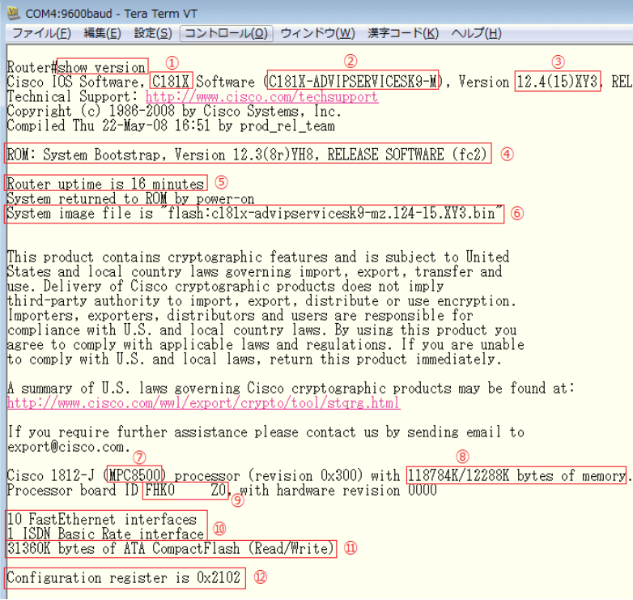
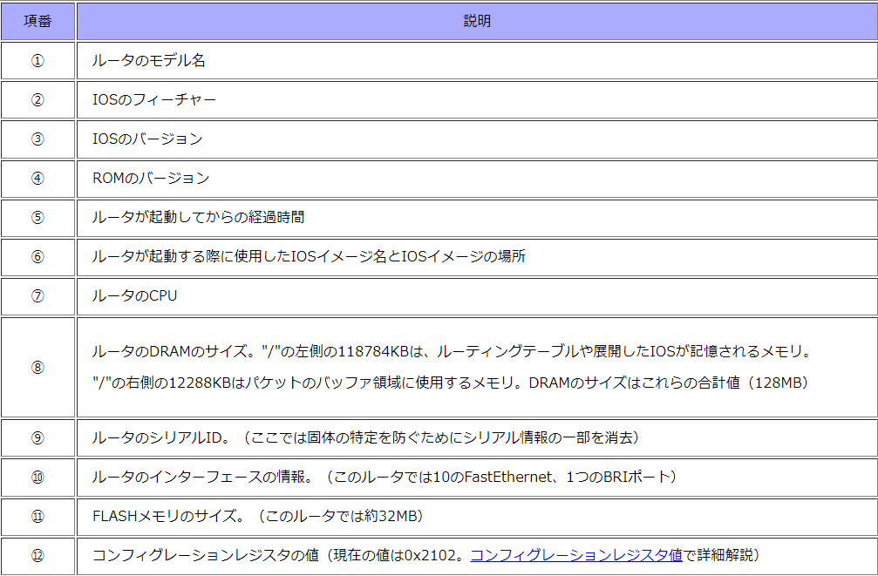
Ciscoルータ - show version②

Slide 65
Ciscoルータ - show running-config①
・show running-config、つまり show run はネットワークエンジニアが最も入力するコマンドだと言えます。なぜなら現在稼働しているCiscoルータの設定内容を表示するコマンドだからです。
・このshow runの内容はCiscoルータを設定変更（コンフィグ設定）をする度に内容が書き変わります。つまり設定内容によりこのshow runの表示結果が異なるので解説しようがないのですが一定の共通項目もあるので見ていきましょう。
・次のスライドでの表示結果はC1812Jのものです。物理インターフェースなどの情報は当然機種によって異なります。

Slide 66
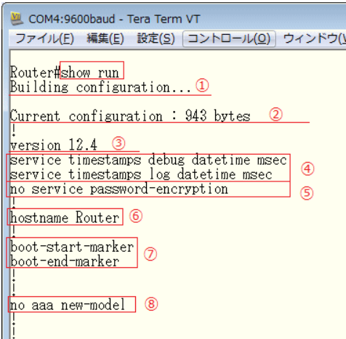
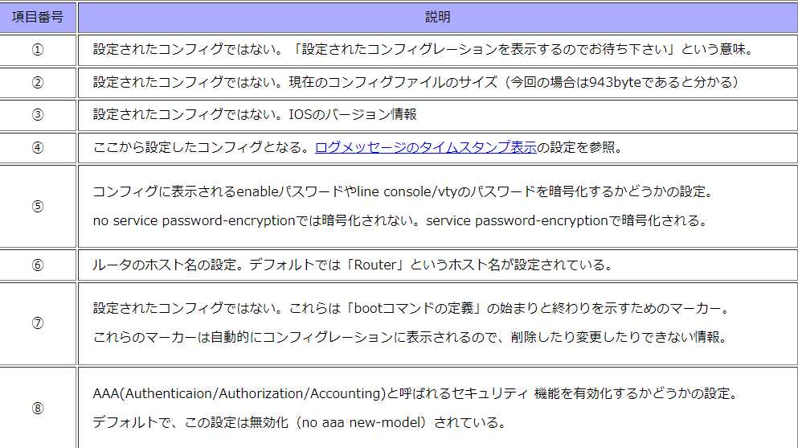
Ciscoルータ - show running-config②

Slide 67
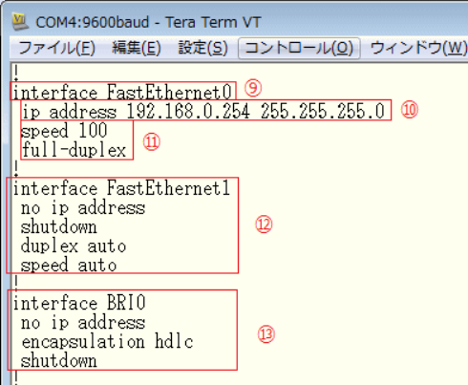
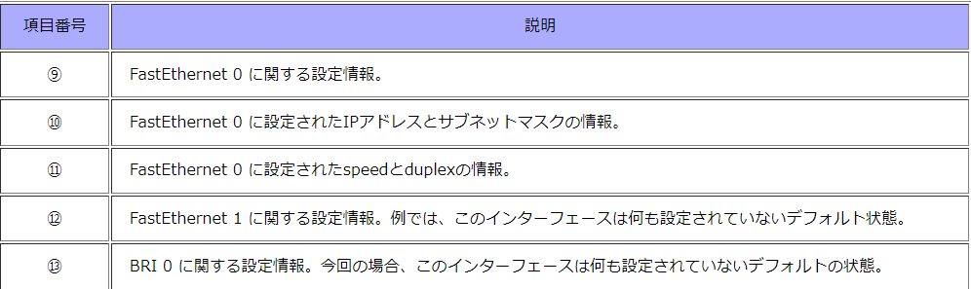
Ciscoルータ - show running-config③

Slide 68
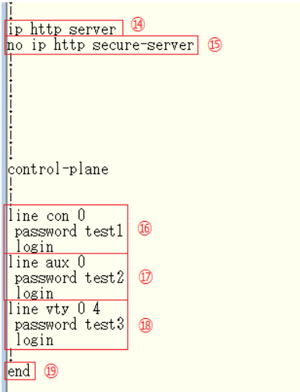
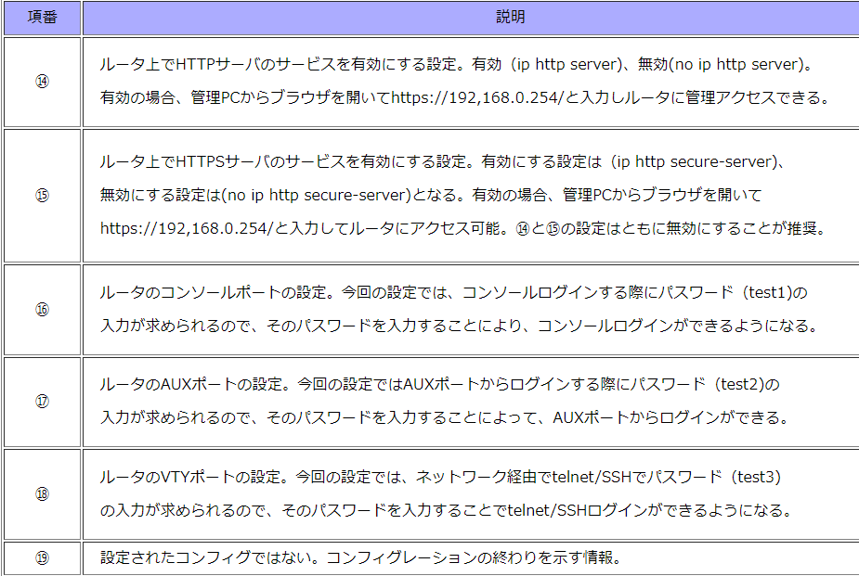
Ciscoルータ - show running-config④

Slide 69
Ciscoルータ - show interfaces①
・show interfaceコマンドにより、Ciscoルータのインターフェースのステータスを確認できるだけでなくインターフェースで送受信したパケットの統計情報や5分間平均のスループット情報なども確認できます。
・以上の内容からネットワーク障害対応時にとても役立つコマンドと言えます。ネットワークエンジニアになりたいのならshow interfacesコマンドで出力される全ての項目の内容を理解しておく必要があります。
・ただ単にshow interfacesと入力すると、そのCiscoルータの持つ全てのインターフェースの情報が順に
表示されていくので、以下のコマンド入力のようにshow interfacesコマンドの後に、ステータス状態を
確認したい特定のインターフェース(今回はFastEthernet0)を指定し、コマンド入力するのが一般的です。

Slide 70
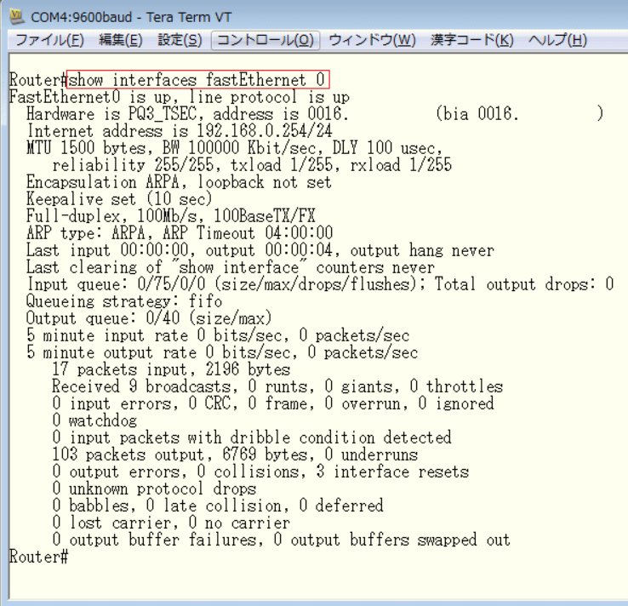
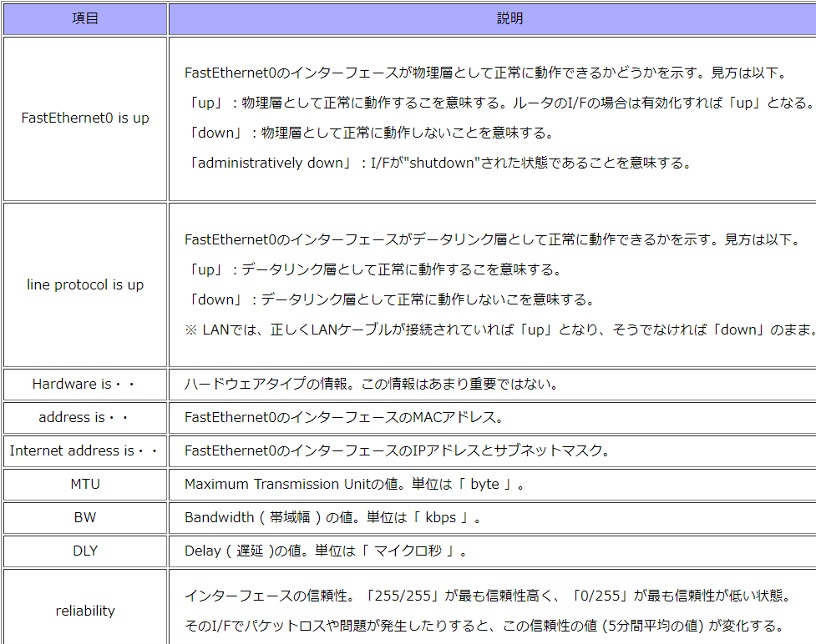
Ciscoルータ - show interfaces②

Slide 71
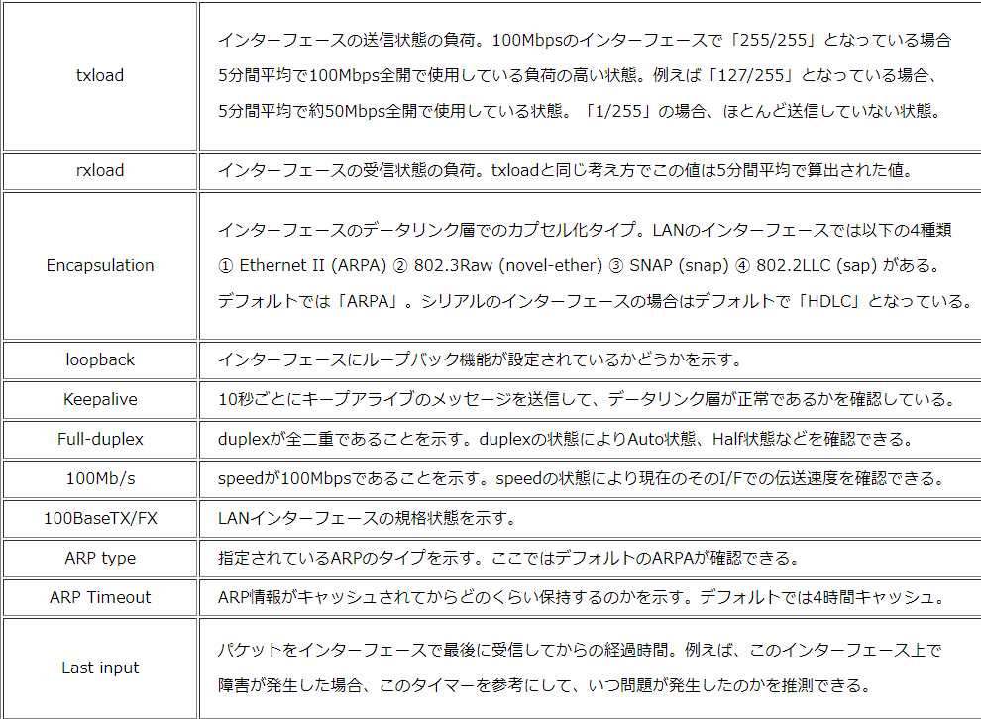
Ciscoルータ - show interfaces③

Slide 72
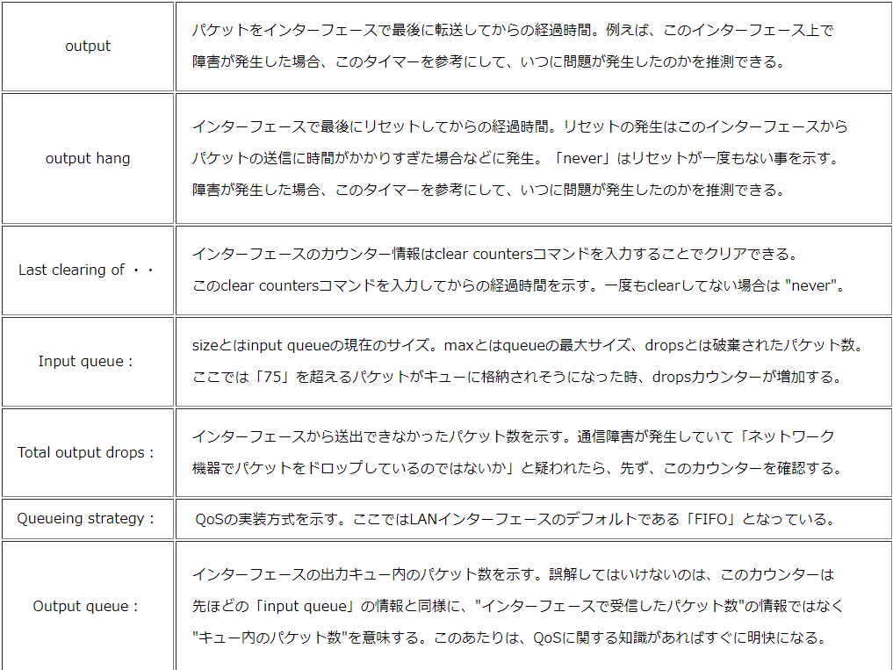
Ciscoルータ - show interfaces④

Slide 73
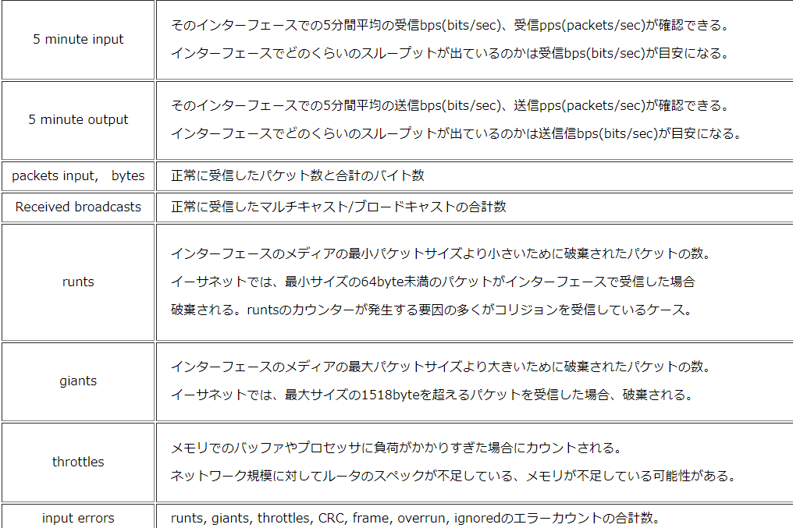
Ciscoルータ - show interfaces⑤

Slide 74
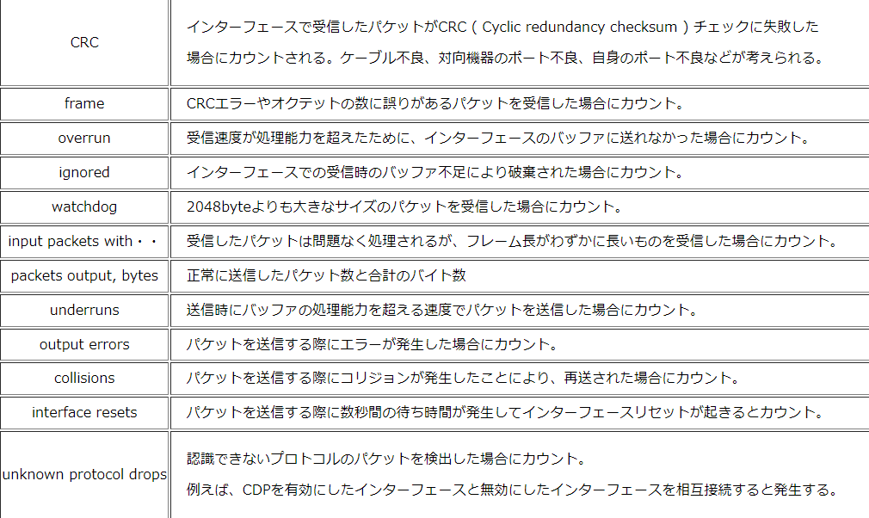
Ciscoルータ - show interfaces⑥

Slide 75
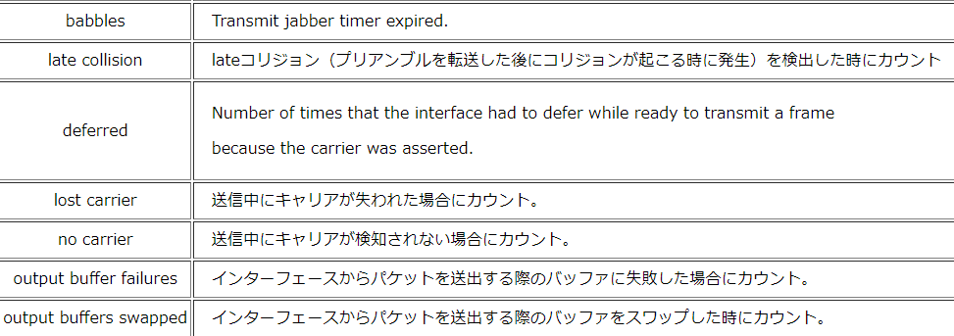
Ciscoルータ - show interfaces⑦

Slide 76
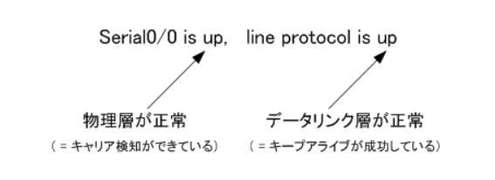
Ciscoルータ - show interfaces（ 物理層とデータリンク層の正常確認 ）①
・show interfaceコマンドの表示項目のなかで最も重要なのは、最初の1行目の部分です。
・この1行目でそのインターフェースが物理層とデータリンク層で、正常であるかどうかを判断することができます。
・今回はSerialインターフェースを例に解説しますが、LANインターフェースでも基本的な考え方は同じ。

Slide 77
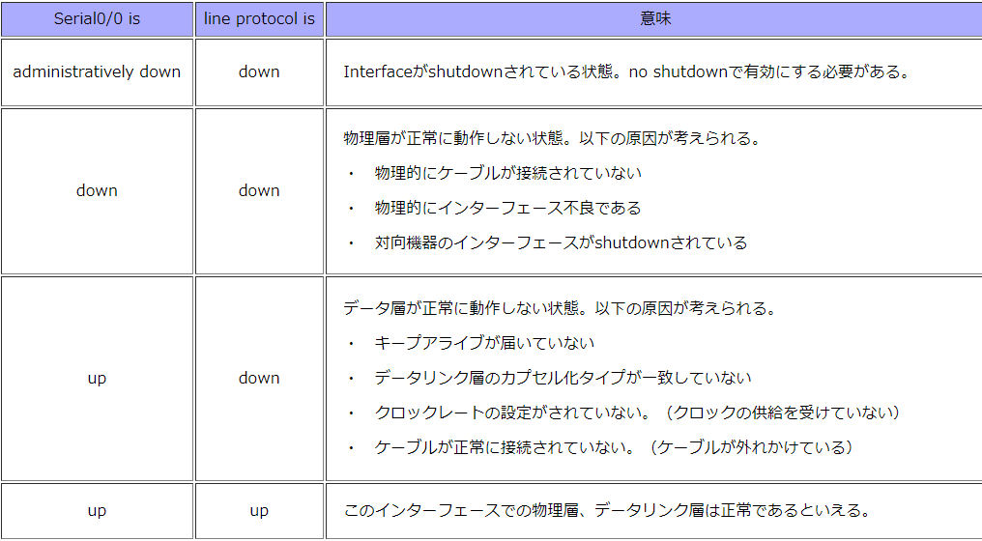
Ciscoルータ - show interfaces（ 物理層とデータリンク層の正常確認 ）②
・なお「 Interface is up / line protocol is up 」という項目は、show interfacesコマンドではなくて、
show ip interfaces briefコマンドを入力することで、この項目だけを一覧で確認することができます。

Slide 78
参考リンク①
１．https://www.so-net.ne.jp/access/hikari/minico/router-and/
※ルーターとはいったい何？役割や選び方をわかりやすく解説！
２．https://e-words.jp/w/ルーティングプロトコル.html#:~:text=ルーティングプロトコルとは、ネットワーク,用いられるものを指す
※ルーティングプロトコル
３．https://community.fs.com/jp/blog/ospf-vs-bgp-routing-protocol-choice.html ※OSPFとBGP：AS内外の経路制御を解説
４．https://it-biz.online/it-skills/ospf/#toc1 ※OSPFとは？ネットワーク初心者向けにわかりやすく３分で解説 ５．https://panasonic.co.jp/ew/pewnw/product/column/005.html ※OSPFとは？特徴や仕組みを初心者向けにわかりやすく解説！
6.https://it-biz.online/it-skills/bgp/ ※【図解】BGPとは？ネットワーク初心者向けにわかりやすく３分で解説

Slide 79
参考リンク②
7．https://duty120.hatenablog.com/entry/2019/04/08/211428
※EIGRPとOSPFとBGPとメリット・デメリット：ＮＷ
8．https://milestone-of-se.nesuke.com/nw-advanced/ospf/basic-understanding/ ※【図解】初心者にも分かるOSPFの仕組みとメリット,エリア間ルーティングの設計と注意点について
9.https://www.n-study.com/ospf-detail/ospf-behavior-overview/ ※OSPFの処理の流れ
10.https://www.n-study.com/bgp-detail/bgp-behavior/ ※BGPの動作
11.https://tech.pjin.jp/blog/2021/03/31/ospf_5/
※【CCNP解説_OSPF編 ５】OSPFの動作の流れと8つのステータス① 12.https://www.infraexpert.com/study/ciscorouter3.html ※Cisco Router - show version / show run

Slide 80
参考リンク③
13．https://www.n-study.com/bgp-detail/bgp-basic-configuration/
※BGPの基本設定と確認コマンド
14．https://www.infraexpert.com/study/ciscorouter4.html ※Cisco Router - show interfaces

Slide 81
ルータの概要と役割
概要
・ルータは、コンピュータネットワークにおいて、データを2つ以上の異なるネットワーク間に中継する通信機器である。
・通信プロトコルにTCP/IPが使われるようになってから普及した。
・データをネットワーク層で、どのルートを通して転送すべきかを判断するルート選択機能を持つ。
役割
・簡単に言えば、ネットワーク間をつなぎルーティングをすることです。
・ルーターに到達したIPパケットの最適なルートを検索し、パケットを届ける役割もあります。

Slide 82
OSPFとOSPFエリアの概要
概要
OSPF（Open Shortest Path First）とは、ディスタンスベクター型ルーティングプロトコルの代表であり、通信経路のコスト値で最適ルートを決めるという経路制御の方式である。
※OSPFはIGPに所属する
OSPFエリアとは、同じトポロジマップ（LSDB）を持つルーターのグループであり、ネットワークの細分化による通信の効率化を実現した。

Slide 83
BGPの仕組みとループ回避
概要
・IGPに所属するOSPFとは違い、BGP（Border Gateway Protocol）とはEGPの一種として、AS間の情報通信を管理するルーティングプロトコルである。異なるAS間の経路制御を行い、最適なルートを選出する際に使われる。
仕組み
・BGPはTCPセッション179番による接続を使用して、経路情報の交換(OPENメッセージ）を行う。その経路情報の中に、自身のAS番号、ルーターID、BGPバージョン、自分の保有している経路情報などが含まれる。

Slide 84
ルータとは？
課題①
原因①
対策①

Slide 85
仕様通り
現状許容

